Slide 1
動作遊戲
410429072蔡杰憲
410416647李岳勳

Slide 2

主角
特點:
前後左右移動
跳
摔落平台會重新開始遊戲

Slide 3
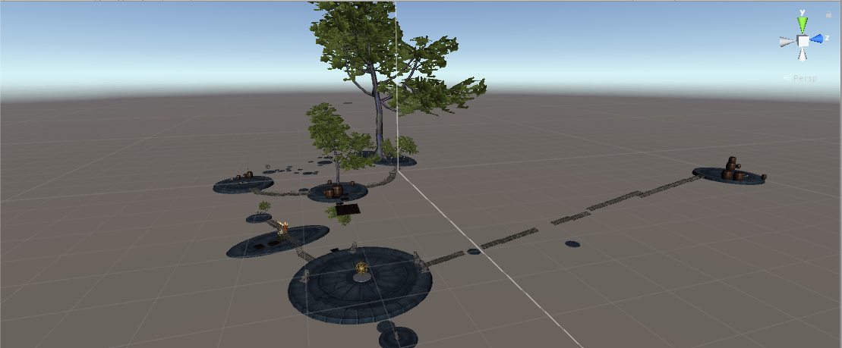
場景全圖

Slide 4

移動式平台
特點:
水平/垂直
移動

Slide 5
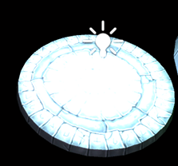
傳送平台
特點:
傳送到對應的平台

Slide 6
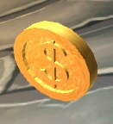
收集物:金幣
特點:
旋轉
主角碰到得分

Slide 7
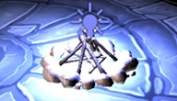
終點
特點:
結束遊戲並計算分數

Slide 8
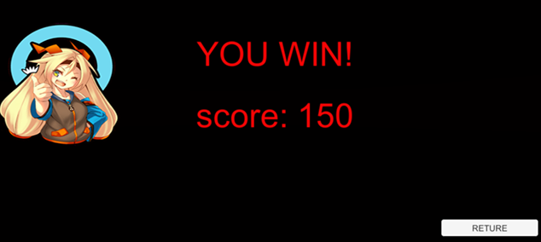
結算畫面
特點:
顯示分數
回到開始畫面

Slide 9
檔案
https://drive.google.com/open?id=0B47lF4gxY4c8ODM4cFRjM2kzVlE
https://github.com/samsweety/final_exam
(git上限100MB 部份檔案超過故以google雲端代替)

